Slide 1
Eine Reise durch „Deutsche Städte von Puschkin“
Путешествие для учащихся 5 класса.
Андреева Наталья Анатольевна
учитель иностранного языка
МБОУ СОШ №17 город Череповец
Вологодская область

Slide 2
Aleksander Sergejewitsch Puschkin

Slide 3
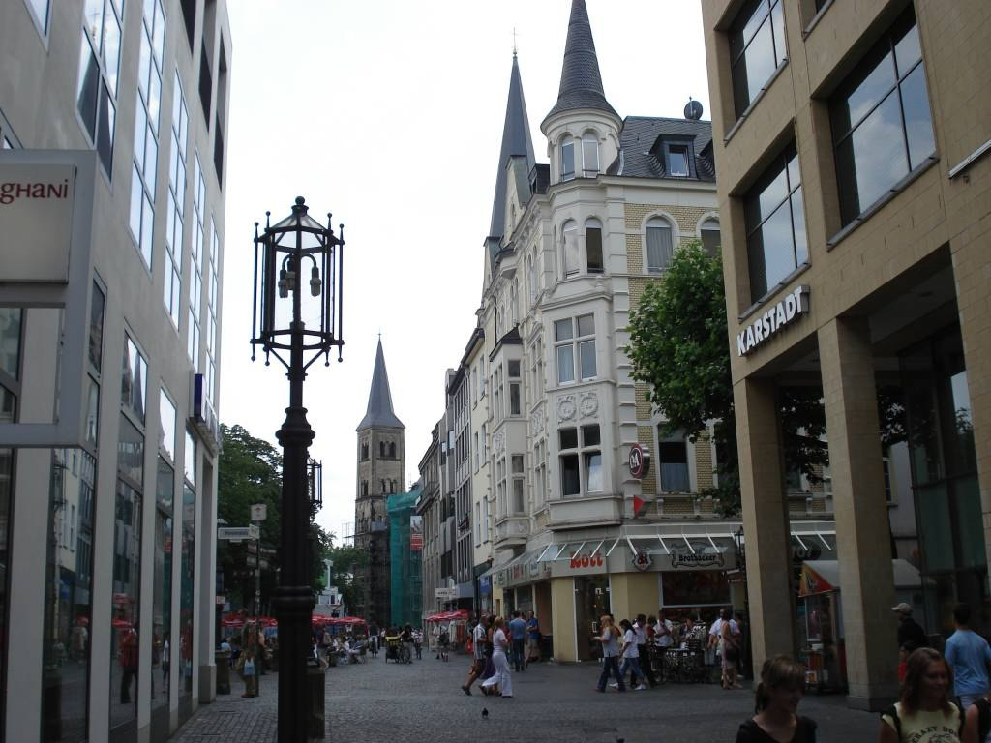
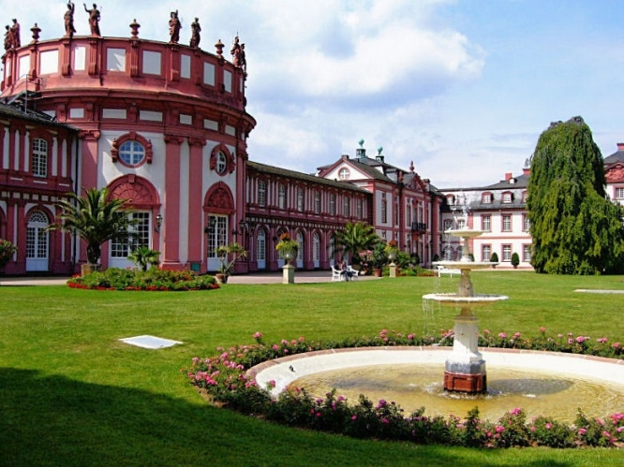
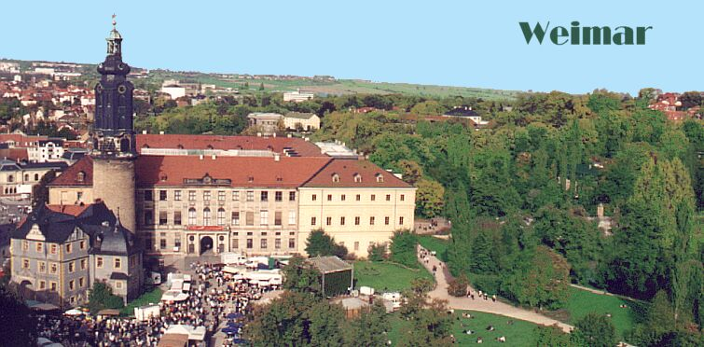
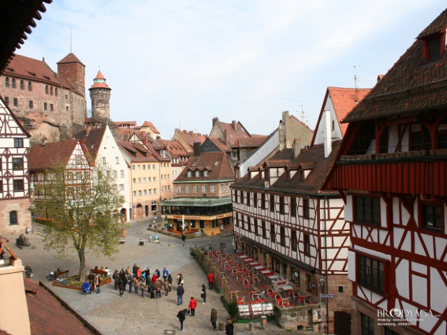
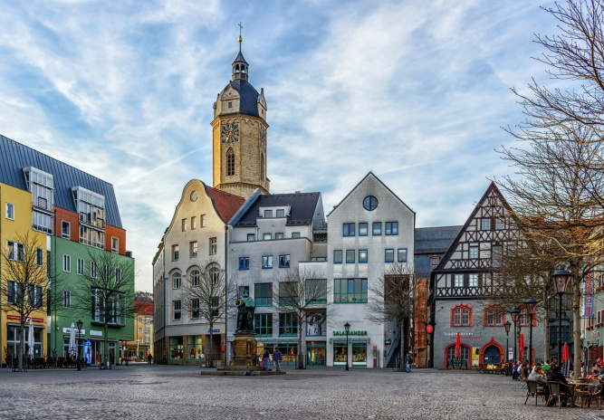

Slide 4
Die Geschichte der Welt ist die Biographie der großen Menschen.
Tomas Karlejl

Slide 5
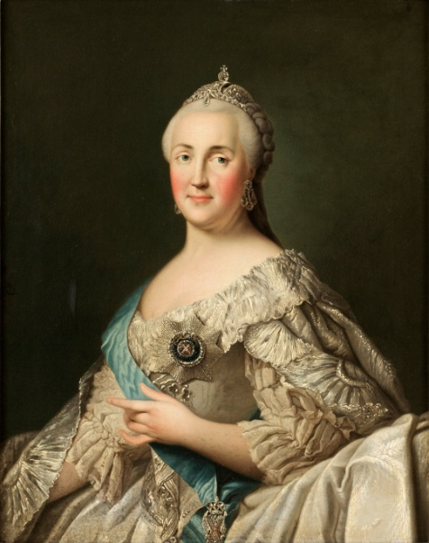
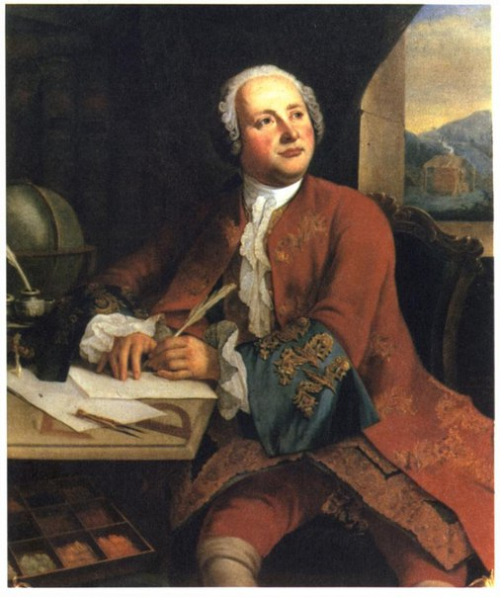
Russland und Deutschland
Katharina II
Michail Lomonossow
Die Deutsche Sloboda

Slide 6
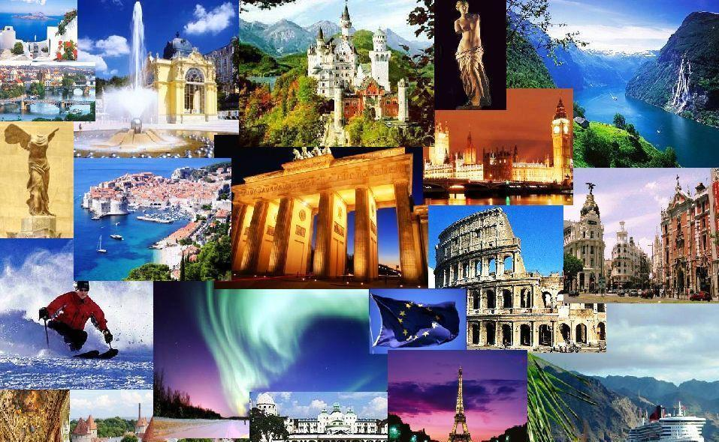
Kinder! Ich lade euch zu einer Reise ein!

Slide 7
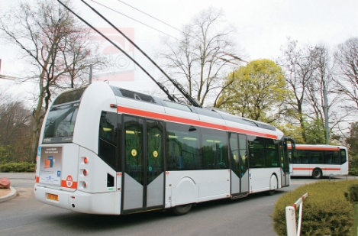
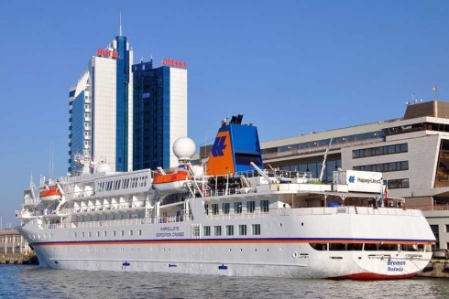
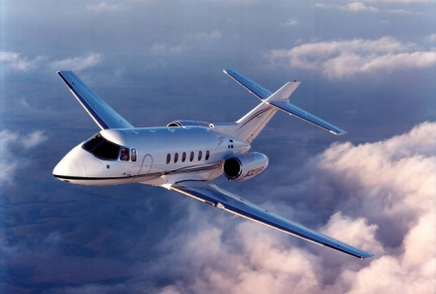
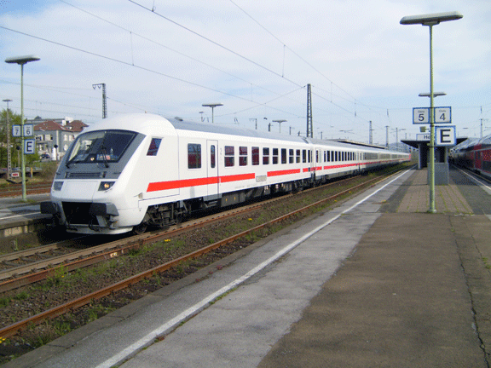
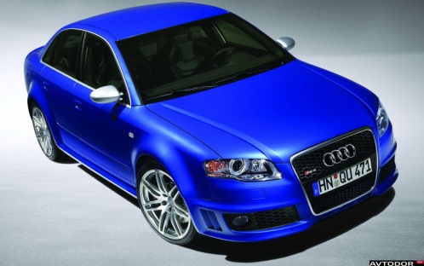
Womit fahren wir?
mit dem Bus
mit dem Obus
mit dem Schiff
mit dem Flugzeug
mit dem Zug
mit dem Auto
Ich will … fahren.

Slide 8
Unsere erste Station Weimar

Slide 9
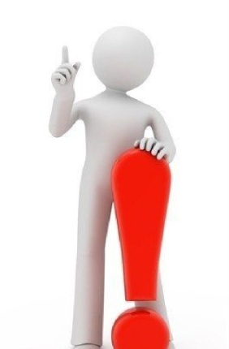
Aufgabe: 1. Lest das Gedicht. 2. Antwortet auf die Frage: Wie heißt dieses Gedicht auf Russisch? Viel Erfolg!

Slide 10
Ich liebte Sie: Vielleicht ist dieses Feuer In meinem Herzen noch nicht ganz verglüht; Doch Ihre Ruh ist mir vor allem teuer; Durch nichts betrüben will ich Ihr Gemüt. Ich liebte Sie, stumm, hoffnungslos und schmerzlich, In aller Qual, die solche Liebe gibt; Ich liebte Sie so wahrhaft und so herzlich, Gott geb, daß Sie ein andrer je so liebt. (Deutsch von Friedrich Bodenstedt)

Slide 11
Я Вас любил Я вас любил: любовь ещё, быть может, В душе моей угасла не совсем; Но пусть она вас больше не тревожит; Я не хочу печалить вас ничем. Я вас любил безмолвно, безнадежно, То робостью, то ревностью томим; Я вас любил так искренно, так нежно, Как дай вам Бог любимой быть другим.

Slide 12
Unsere zweite Station Gera (Thüringen)

Slide 13
Unsere dritte Station Jena

Slide 14
Aufgabe: Wie heißt die Benennung dieser Märchen auf Russisch? 1. Märchen über den Zaren Saltan 2. Märchen über den Pfaffen und seinen Arbeiter Balda 3. Märchen über das goldenen Hähnchen 4. Märchen vom Fischer und dem Fischlein

Slide 15
Kontroliert: 1. Сказка о царе Салтане 2. Сказка о попе и его работнике Балде 3. Сказка о золотом петушке 4. Сказка о рыбаке и рыбке

Slide 16
Unsere vierte Station Bonn
Rolf-Dietrich Keil

Slide 17
Unsere fünfte Station Wiesbaden

Slide 18
Unsere sechste Station Nürnberg

Slide 19
Aufgabe: 1. Wir lesen das Gedicht „Ruslan und Ludmila“ und übersetzen. 2. Wir machen Illustrationen.

Slide 20
Und jetzt fahren wir nach Hause!

